Slide 1

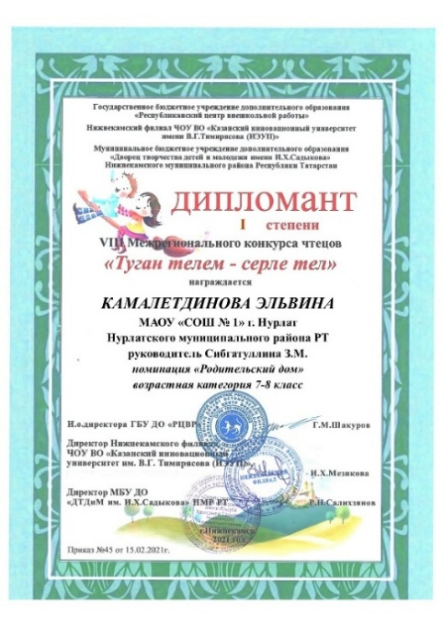
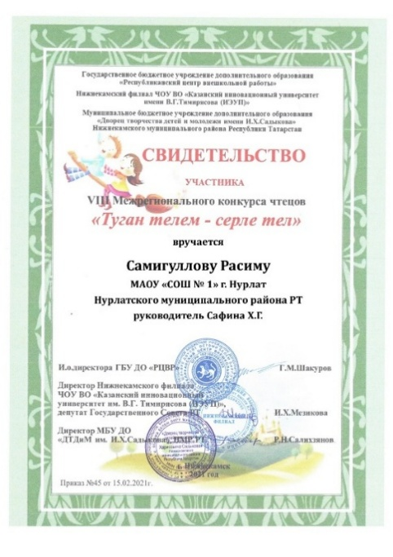
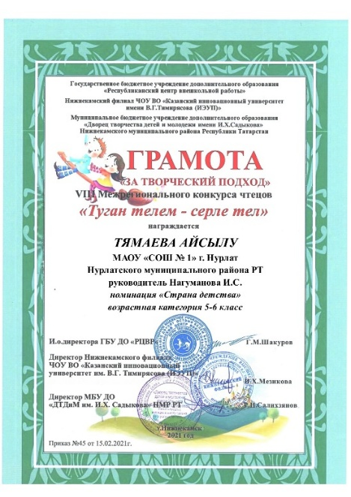
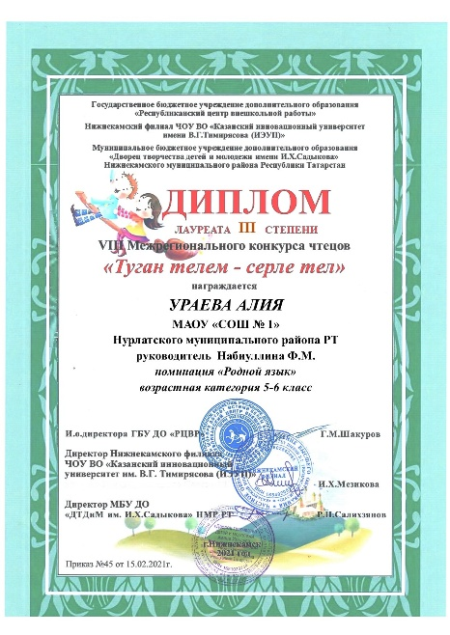
VIII Межрегиональный конкурс чтецов
«Туган телем - серле тел»
МАОУ «СОШ № 1»

Slide 2
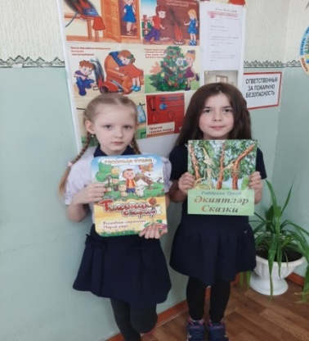
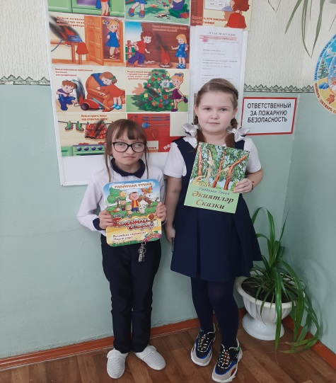
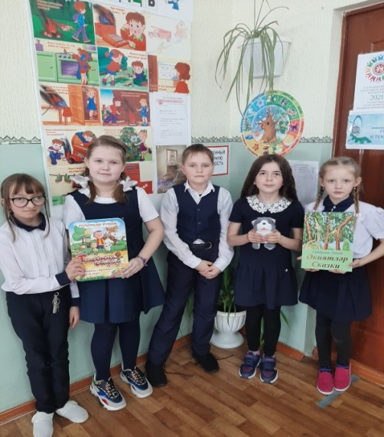
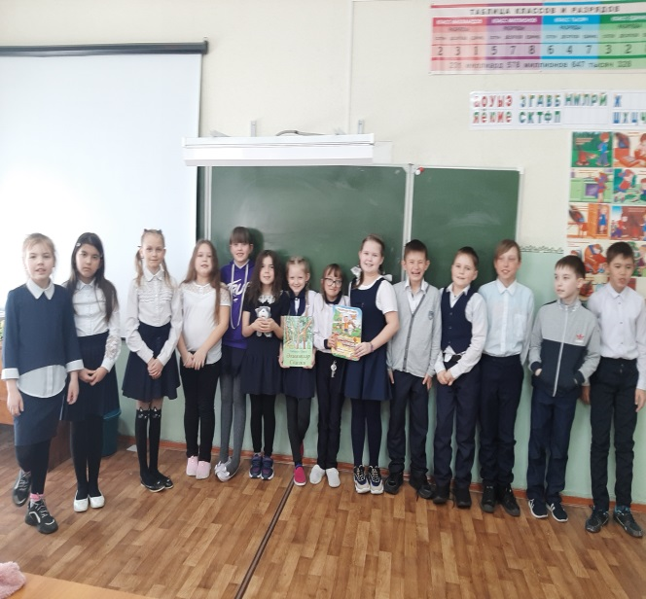
Конкурс чтецов
МАОУ «СОШ № 1»
Набиуллина Фарида Минахметовна организовала конкурс чтецов «Тукай в наших сердцах». Конкурс был проведён во внеурочное время среди учащихся 3 Б класса. Учащиеся были мотивированы на конкурс, поэтому все проявили максимум старания и ответственности. Во время прочтения отрывков все учащиеся внимательно слушали друг друга, поддерживали.

Slide 3
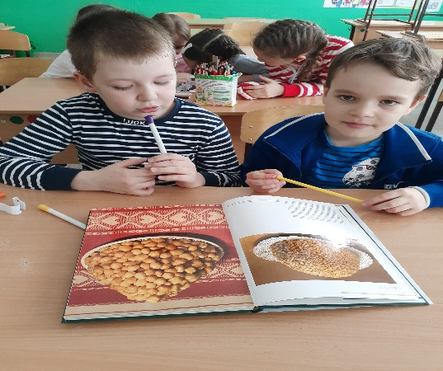
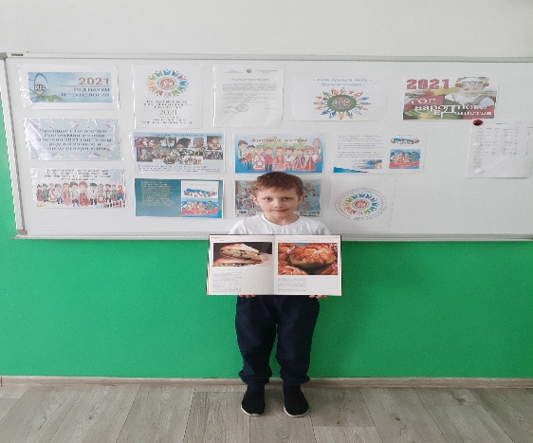
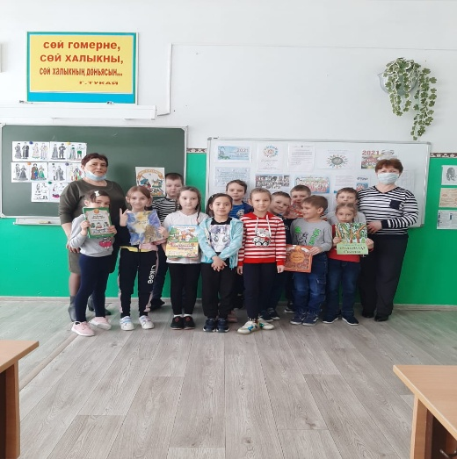
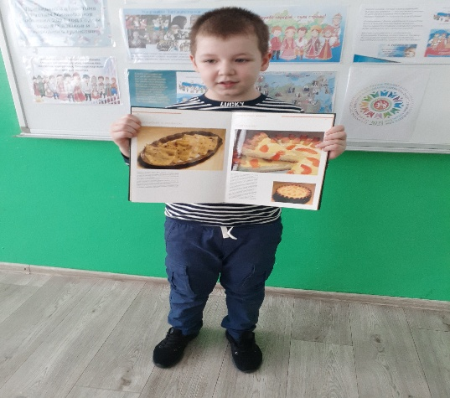
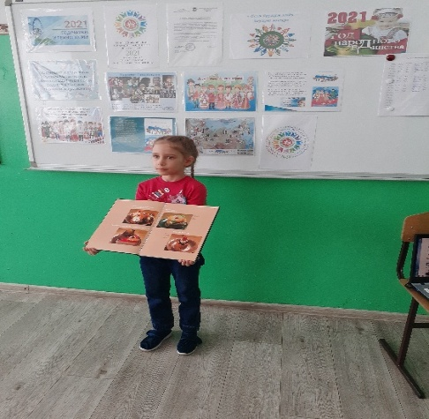
Татарская национальная кухня
МАОУ «СОШ № 1»
Было проведено мероприятие с учащимися 1-ых классов «Национальная кухня». Проведена беседа о национальных блюдах. Учащиеся сами рассказали о своих любимых блюдах. Учителя Сафина Х.Г., Набиуллина Ф.М.

Slide 4
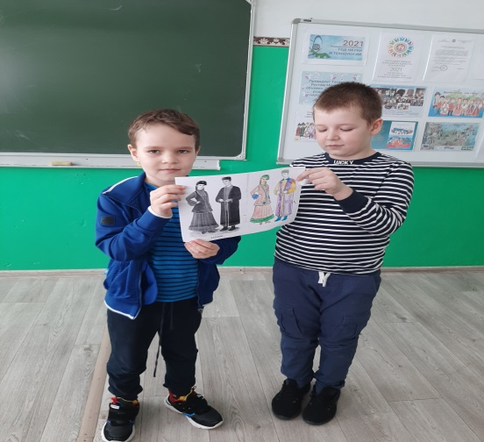
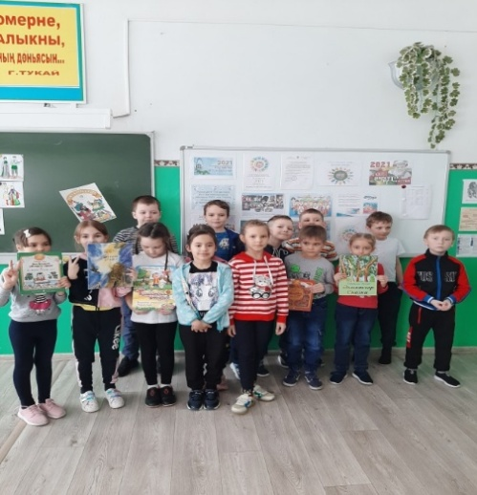
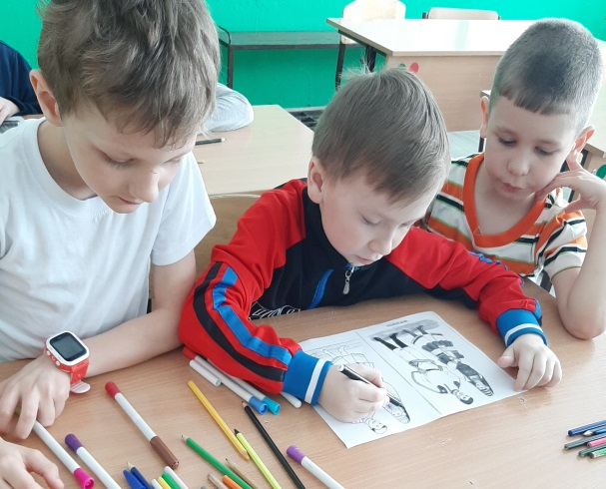
«Национальные костюмы» внеурочное занятие
МАОУ «СОШ № 1»
С учениками 1-х классов был проведен урок, посвященный национальным костюмам народов России. Учащиеся защищали свои рисунки, разукрасили национальные костюмы, послушали рассказ учителя. Мероприятие провела Набиуллина Ф.М. Данное занятие помогло воспитывать чувство уважения к культуре, интерес к прошлому.

Slide 5

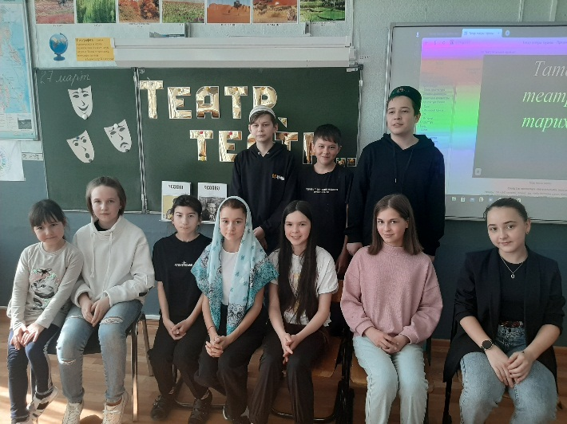
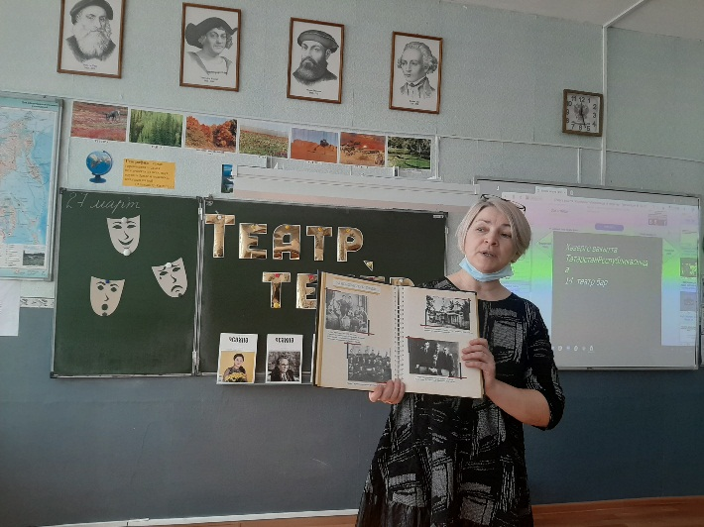
Внеурочное мероприятие
МАОУ «СОШ № 1»
В 6 Б классе было проведено внеурочное мероприятие «Театр, театр…”,посвященное ко “Дню всемирного театра”. Мероприятие провела Гиниятуллина Ф.Х.
Она активизировала речи детей через развитие диалогической речи.

Slide 6
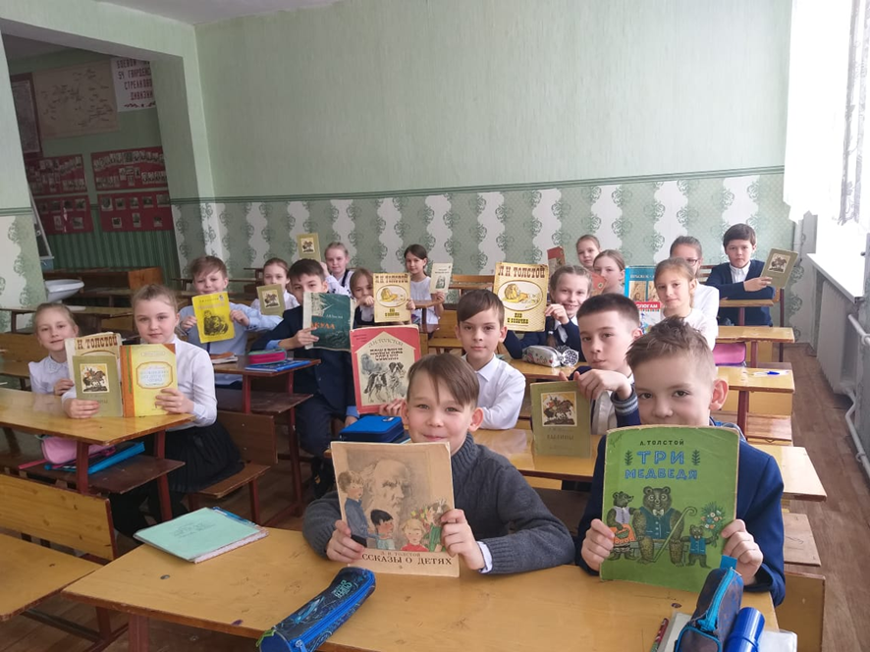
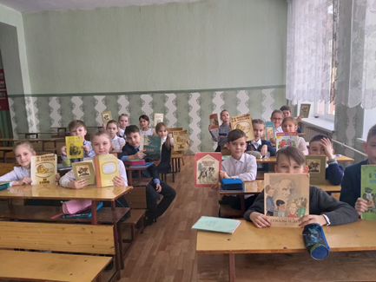
Воспитательный час “Книга –наш друг”.
МАОУ «СОШ № 1»
Воспитательный час в 3 А классе провела Сибгатуллина З.М. Дети узнали откуда и зачем появилась книга, выяснили почему значима книга для человека, почему надо любить книгу, научились правильно общаться с ними. Задачами воспитательного часа были: привить любовь к книгам, воспитать интерес к чтению; развивать быстроту и правильность мышления, память, внимание.

Slide 7
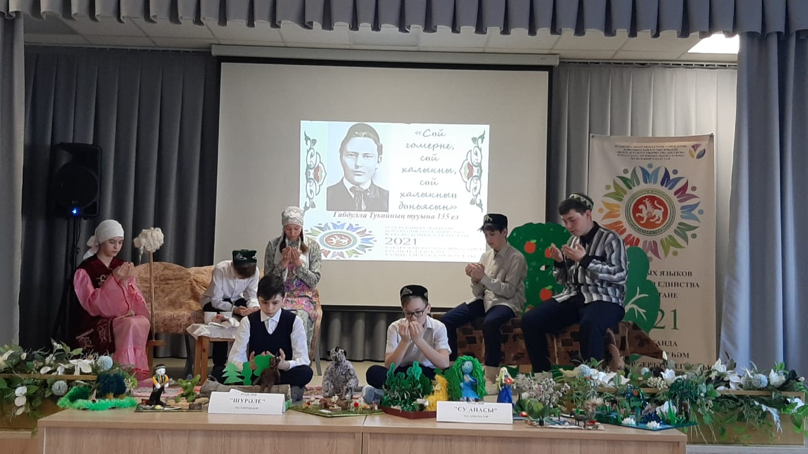
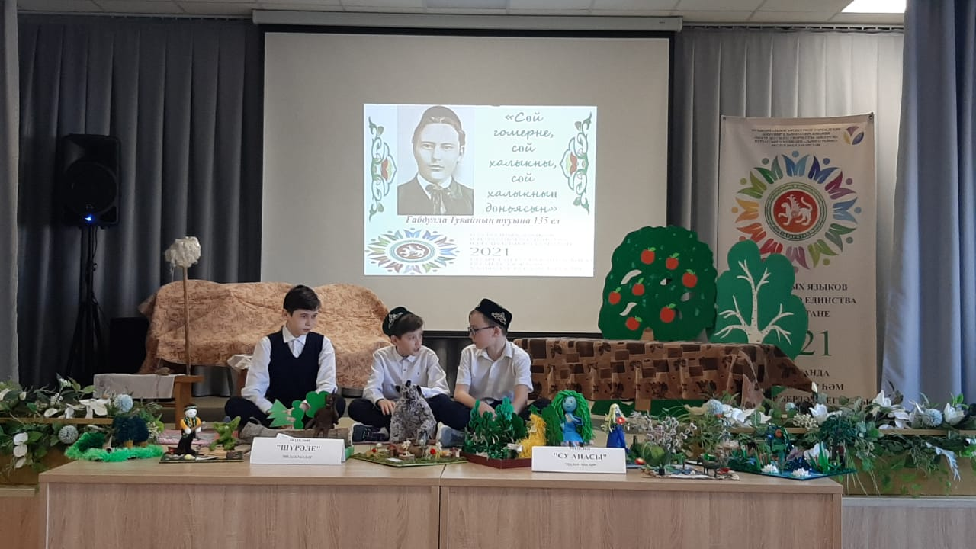
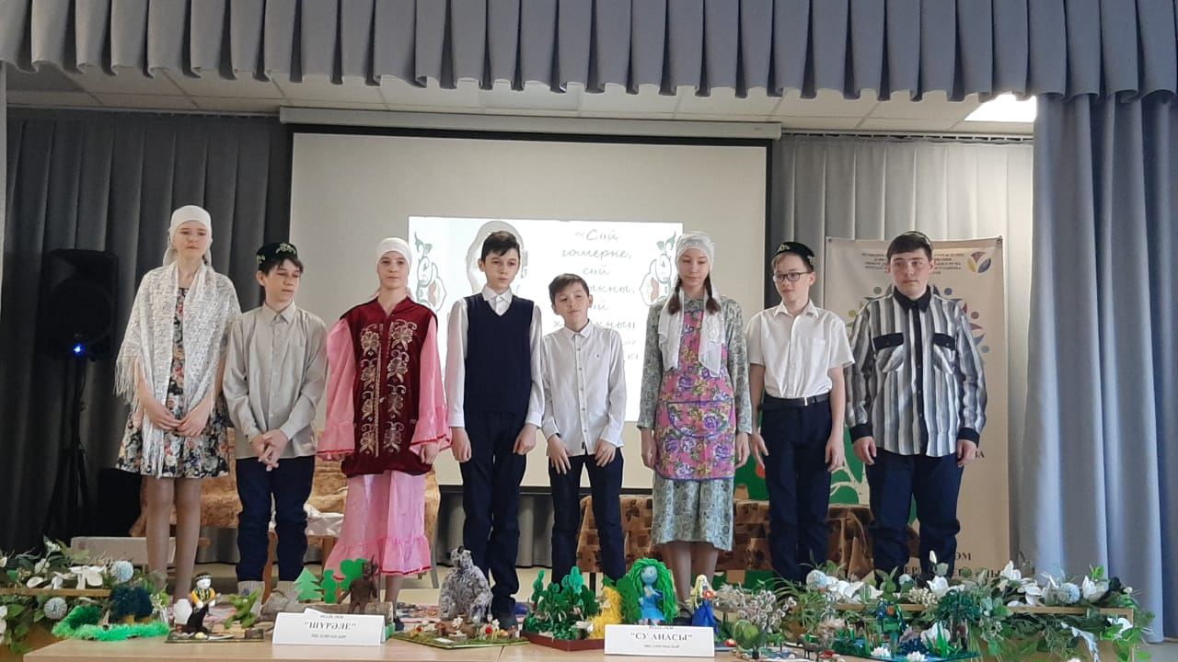
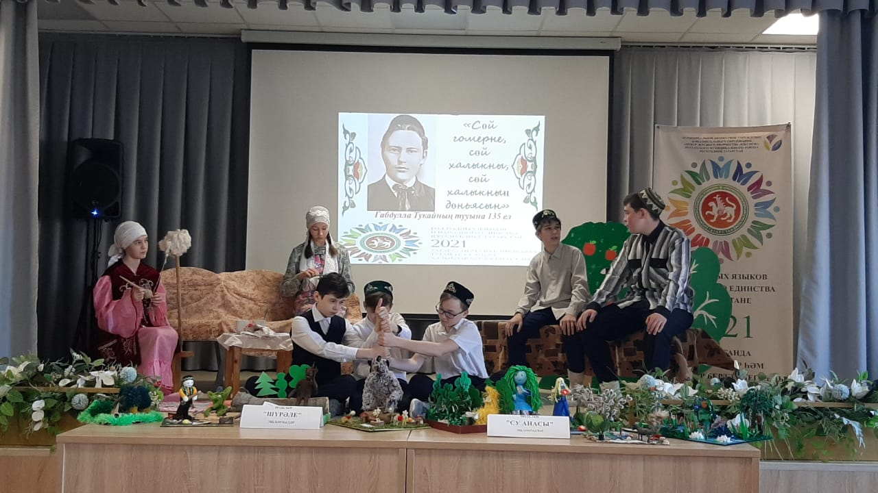
Конкурс «Читаем Тукая».
МАОУ «СОШ № 1»
В рамках объявленного Года родных языков и народного единства в Республике Татарстан ученики приняли участие в районном конкурсе «Читаем Тукая».
Над постановкой отрывка работали учителя родного языка Сафина Х. Г., Набиуллина З. М., Сибгатуллина З. М.

Slide 8
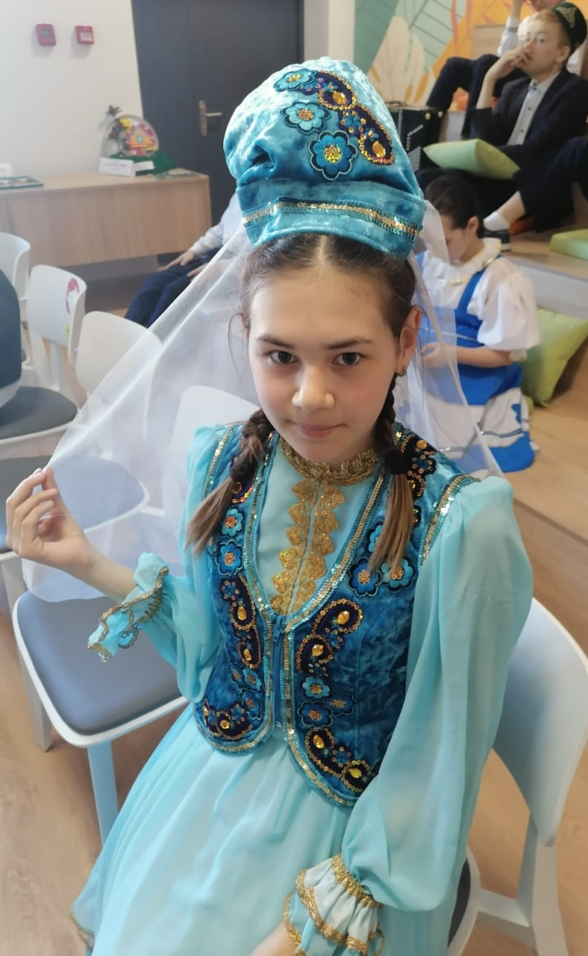
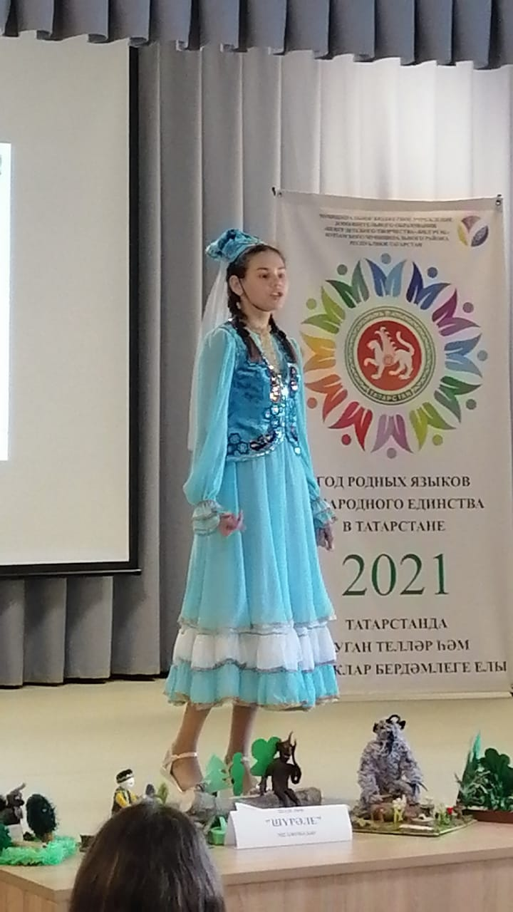
Конкурс «Читаем Тукая».
МАОУ «СОШ № 1»
В рамках объявленного Года родных языков и народного единства в Республике Татарстан Даутова Л.Р. Со своей ученицей Ахметовой Региной приняли участие в районном конкурсе «Читаем Тукая».
Лилия Равилевна прививает интерес к чтению, воспитывает умение слушать других, доброжелательное отношение друг к другу.

Slide 9
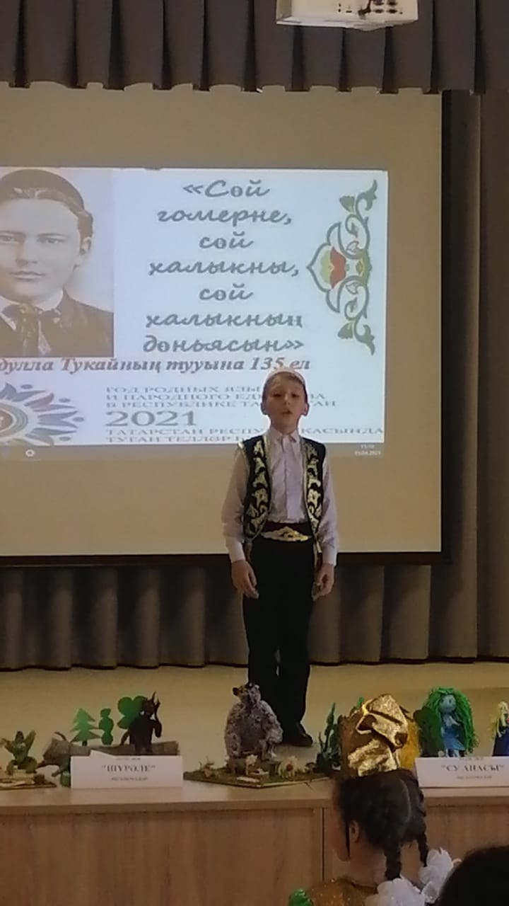
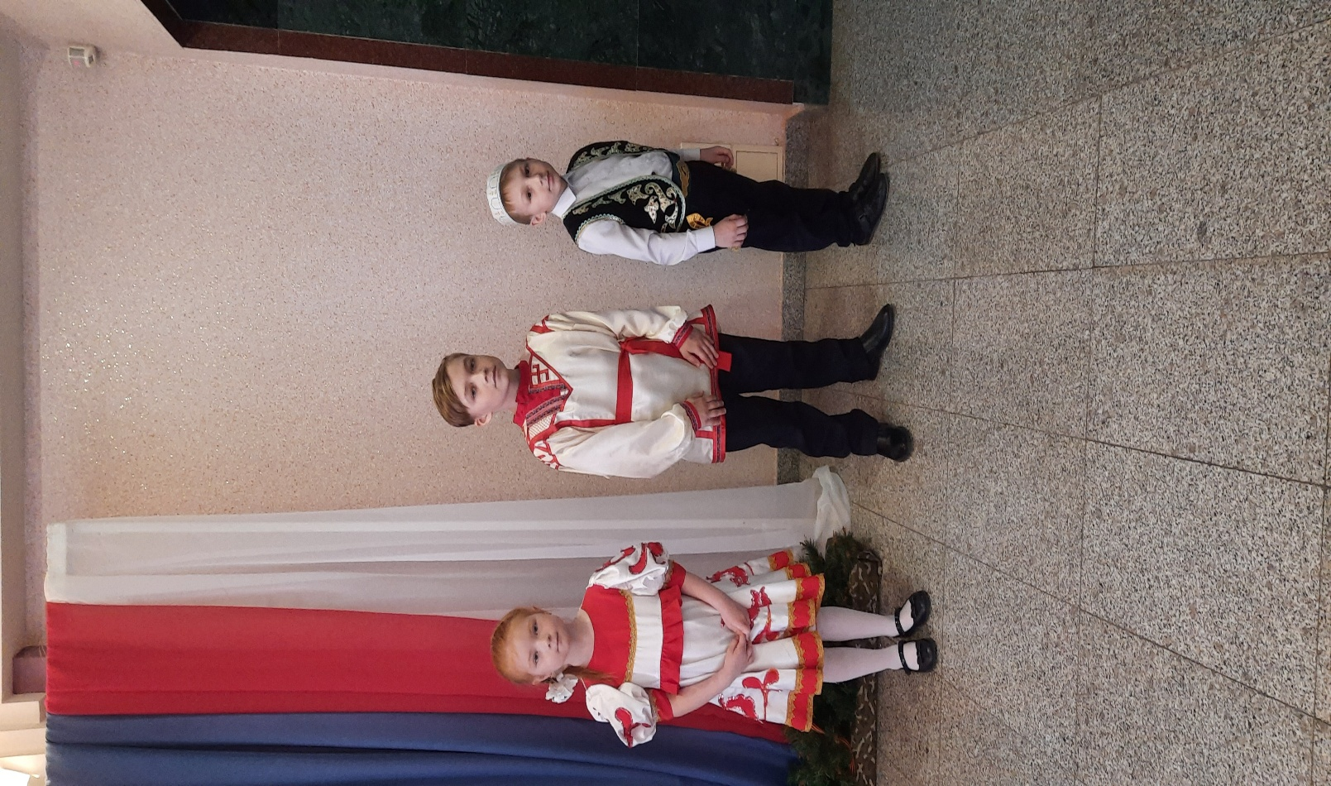
Конкурс «Читаем Тукая».
МАОУ «СОШ № 1»
В рамках объявленного Года родных языков и народного единства в Республике Татарстан Гиниятуллина Ф.Х. Со своим учеником Кашаповым Ильхамом приняли участие в районном конкурсе «Читаем Тукая». Он прочитал стихотворение «Карлыгач».
Фирдауся Хазияхметовна прививает интерес к чтению, воспитывает умение слушать других, доброжелательное отношение друг к другу.

Slide 10
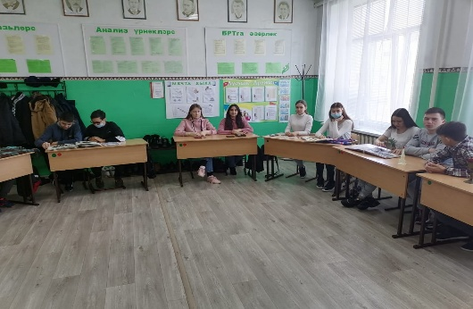
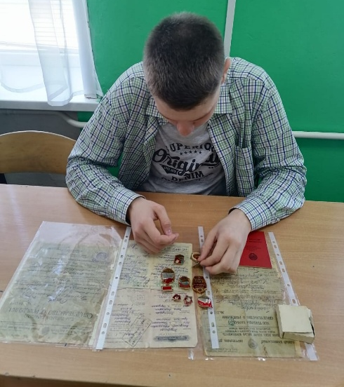
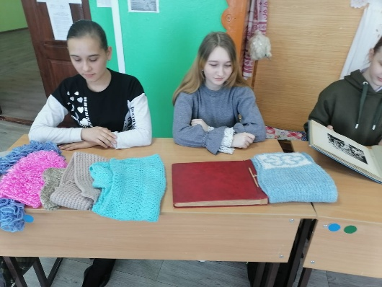
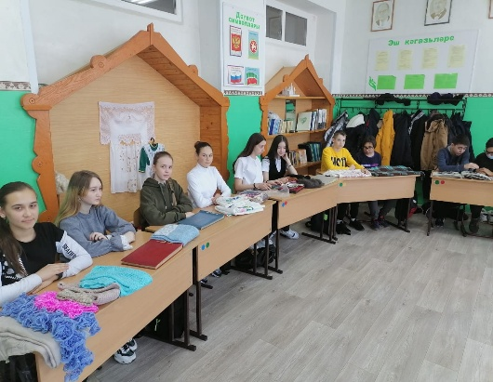
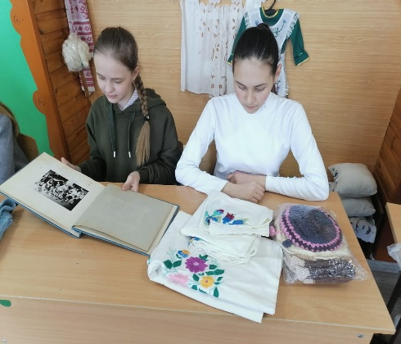
Внеклассное мероприятие «Семейные ценности».
МАОУ «СОШ № 1»
В 8 В классе Даутова Л.Р. провела внеклассное мероприятие на тему «Семейные ценности». Тема была выбрана в связи с повышенным в последнее время вниманием к проблемам семьи, семейного воспитания, что обусловило ее актуальность и целесообразность. Ведь уже в старшем школьном возрасте юноши и девушки начинают задумываться о том, какой бы они хотели видеть свою будущую семью, что хотели бы позаимствовать из опыта своих родителей, а чего, наоборот, им не хотелось бы было допустить.

Slide 11
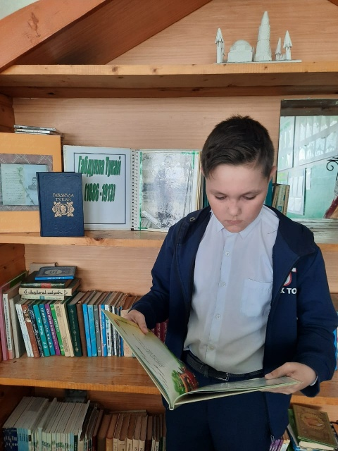
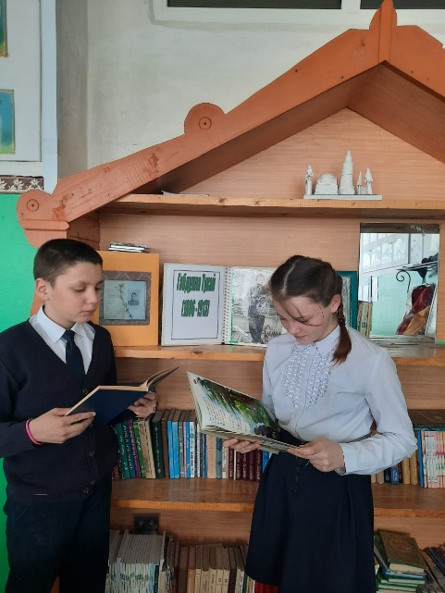
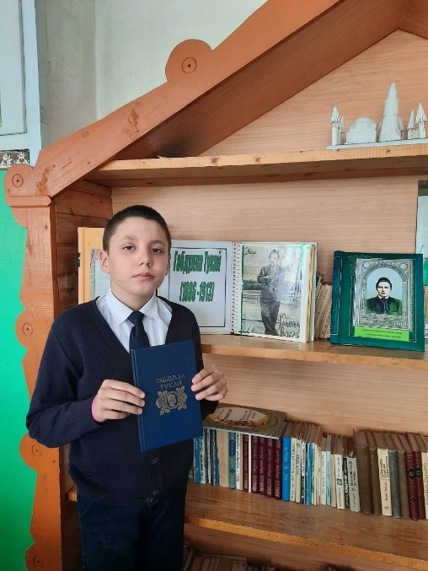
Вечер «Чтение стихов».
МАОУ «СОШ № 1»
В 5 В классе Нагуманова И.С. Провела вечер чтения стихов Габдуллы Тукая. Формировала у детей через произведения Габдуллы Тукая добрых чувств к старшим, развивала интерес к творчеству поэта .

Slide 12
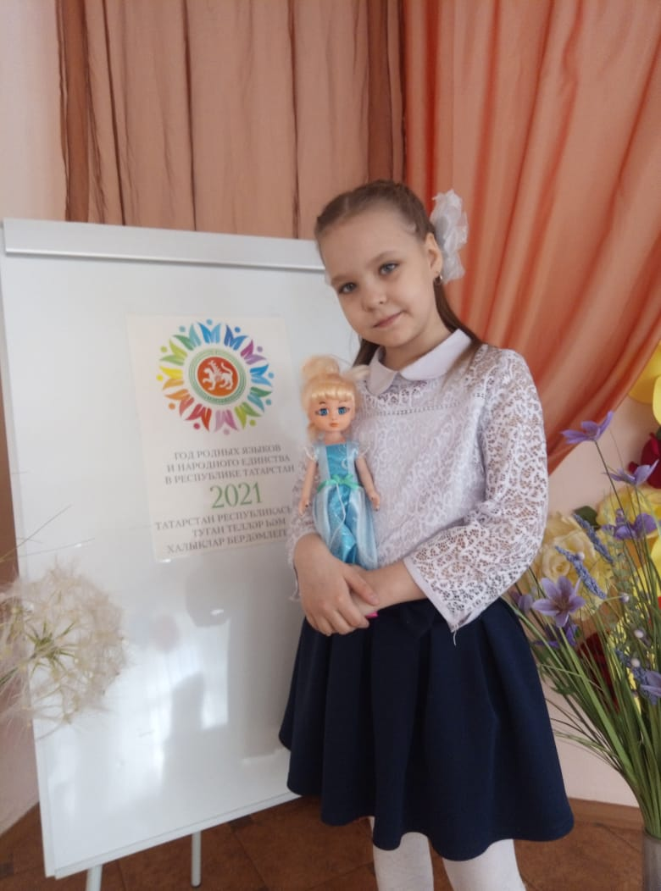
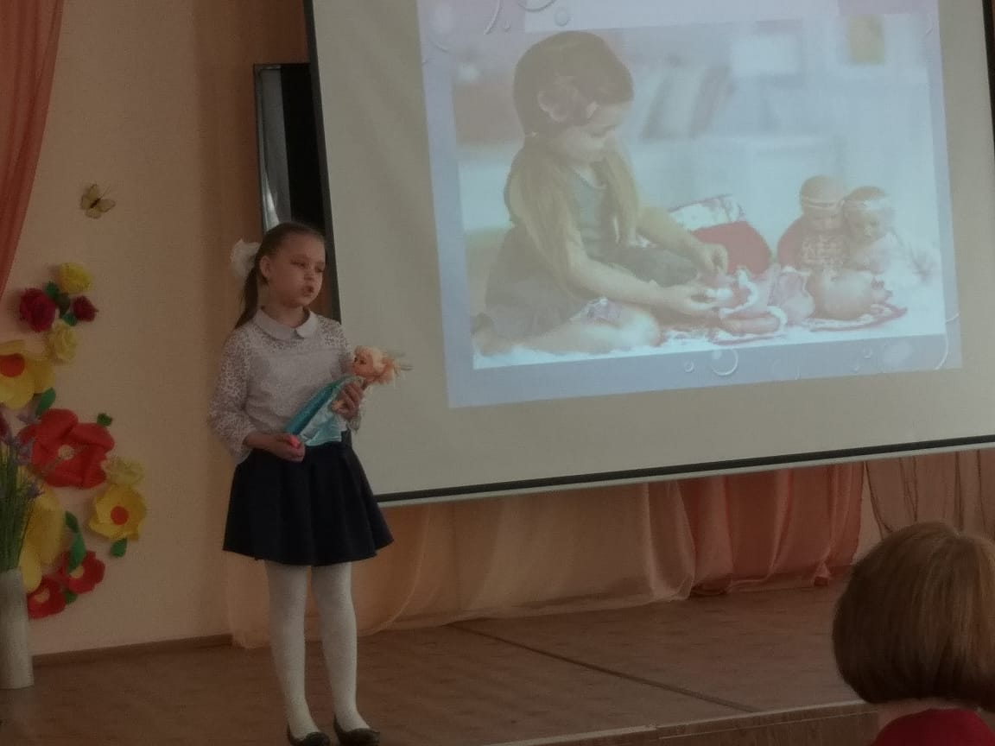
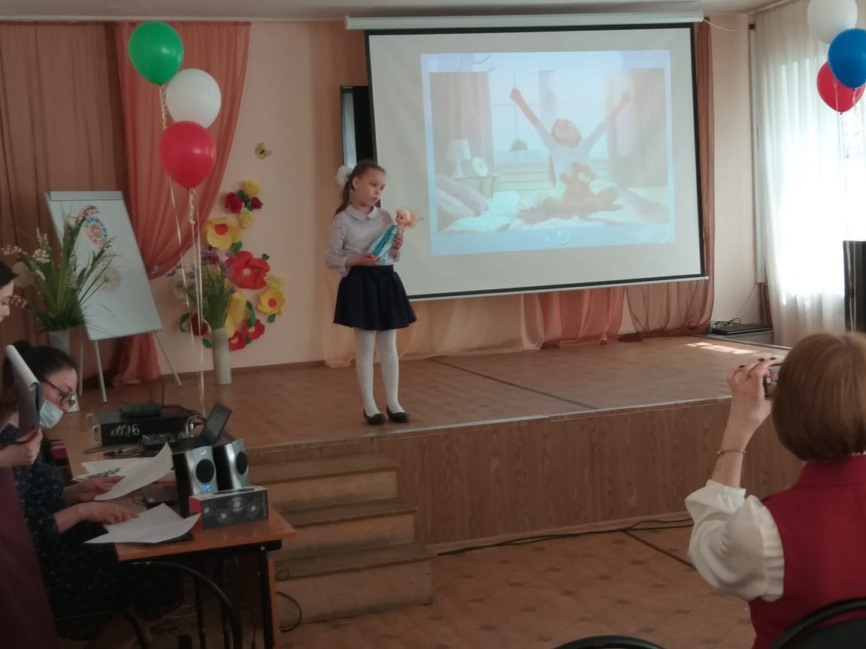
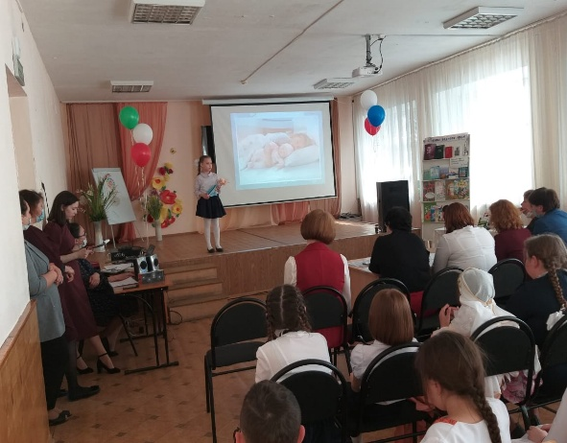
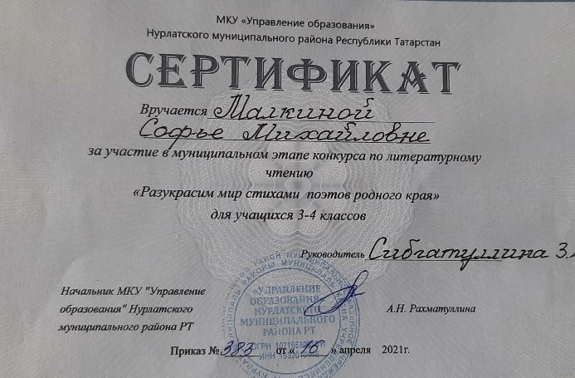
Конкурс «Разукрасим мир стихами».
МАОУ «СОШ № 1»
Сибгатуллина З.М. со своей ученицей Малкиной Софьей участвовала в муниципальном этапе конкурса по литературному чтению “Разукрасим мир стихами поэтов родного края” среди учащихся 3 – 4 классов.

Slide 13
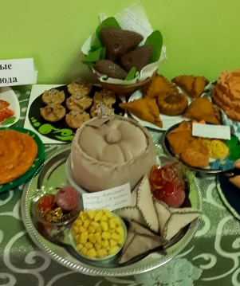
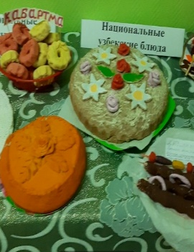
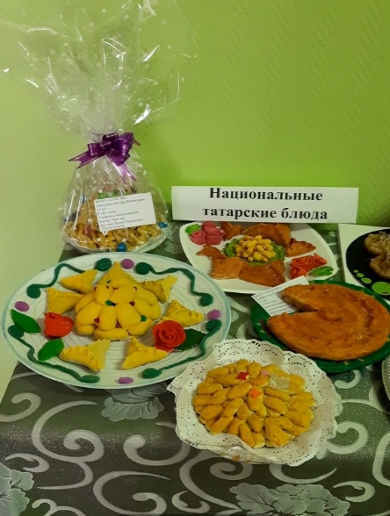
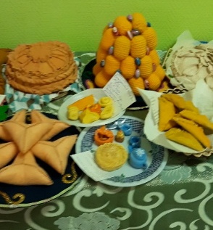
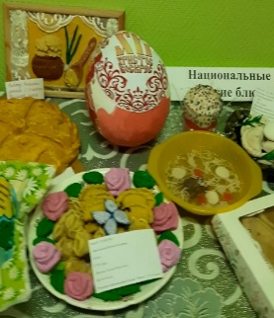
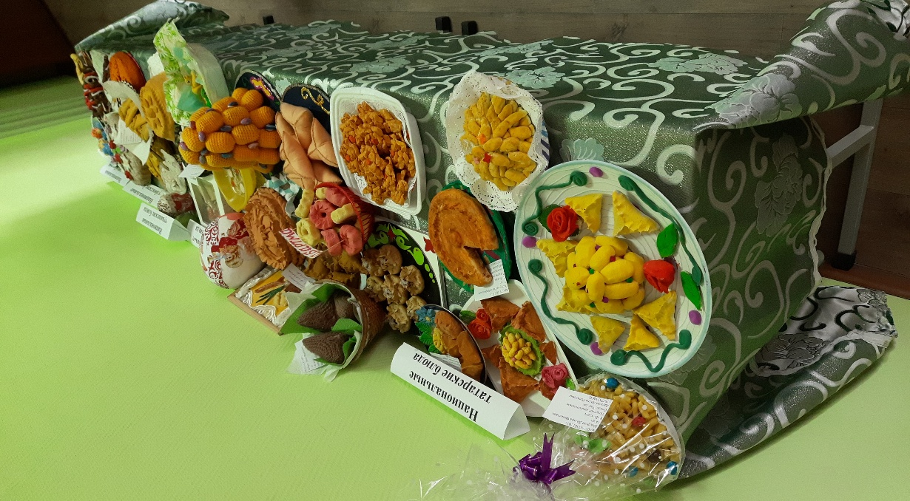
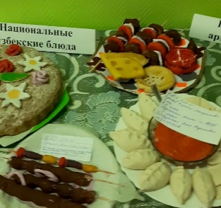
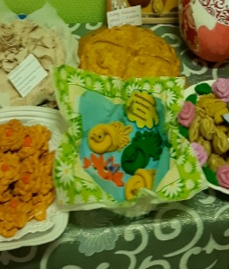
Конкурс «Национальное блюдо».
МАОУ «СОШ № 1»
По старой доброй традиции в школе проходит конкурс «Национальное блюдо», целью которого является воспитание уважения и интереса к людям разных национальностей, их культуре, патриотизма, любви к своей Родине.

Slide 14
Татарстан Республикасы Нурлат шәһәре
«1 нче урта гомуми белем мәктәбе» муниципаль автоном гомуми белем учреждениесе
«Нәүрүз» театры коллективы
Габдулла Тукай
«Исемдә калганнар» әсәреннән өзек

